Slide 1

Hệ thống Quản Lý Chi Tiêu & Thu Nhập Cá Nhân
NHÓM THỰC HIỆN: NHÓM 7
QUÁCH BẢO LONG-B24DCCN371
VŨ NHẬT MINH-B24DCCN404
NGUYỄN ANH KIỆT-B24DCCN338

Slide 2
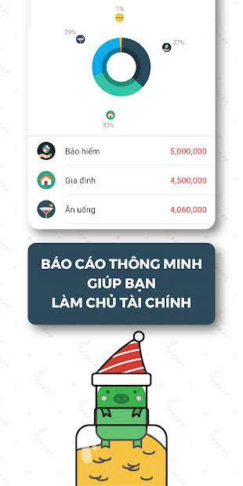

Tại Sao Chọn Đề Tài Này?
Khó theo dõi chi tiêu
Sinh viên thường không có công cụ phù hợp để kiểm soát dòng tiền hằng ngày.
Cần giải pháp đơn giản
Một ứng dụng nhẹ, dễ dùng để ghi chép và quản lý tài chính cá nhân hiệu quả.
Vận dụng kiến thức Python
Cơ hội thực hành biến, hàm, OOP và cơ sở dữ liệu trong một dự án thực tế.

Slide 3
Mục Tiêu Chính
📋 Quản lý Thu/Chi
📊 Theo Dõi Số Dư
🔔 Cảnh Báo Thông Minh
Xây dựng chương trình Python đơn giản, chính xác để ghi nhận mọi giao dịch tài chính.
Giúp người dùng nắm rõ số dư và thống kê tài chính theo thời gian thực.
Tự động cảnh báo khi chi tiêu vượt ngân sách đã đặt ra.

Slide 4
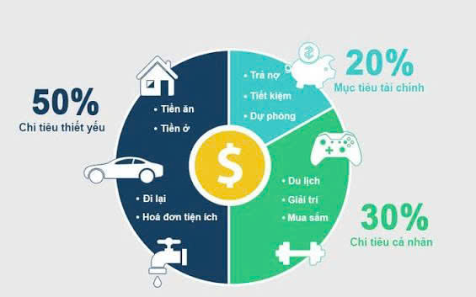
Các Chức Năng Chính
1
Quản lý giao dịch
Thêm, sửa, xóa và tìm kiếm giao dịch nhanh chóng.
2
Phân loại 8 danh mục
Ăn uống, đi lại, học tập, mua sắm, giải trí, nhà ở, sức khỏe, khác.
3
Thống kê & Lọc dữ liệu
Tổng thu/chi, số dư; lọc theo ngày, tháng, danh mục.

Slide 5
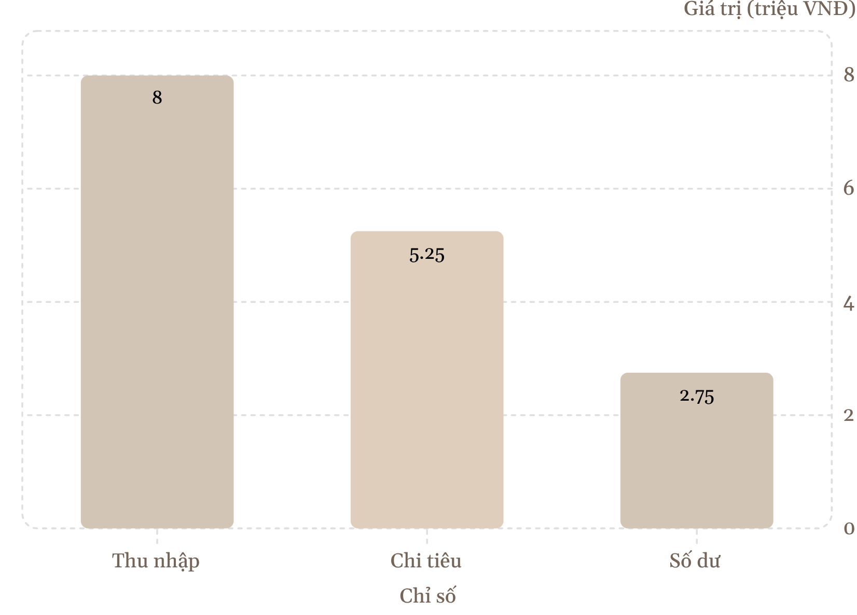
Ví Dụ: Thống Kê Tài Chính
Tổng quan tháng này
Ứng dụng hiển thị tức thì số dư sau mỗi giao dịch, giúp người dùng kiểm soát tài chính mọi lúc.
8.000.000 VNĐ
5.250.000 VNĐ
2.750.000 VNĐ
Tổng thu nhập
Tổng chi tiêu
Số dư hiện tại

Slide 6
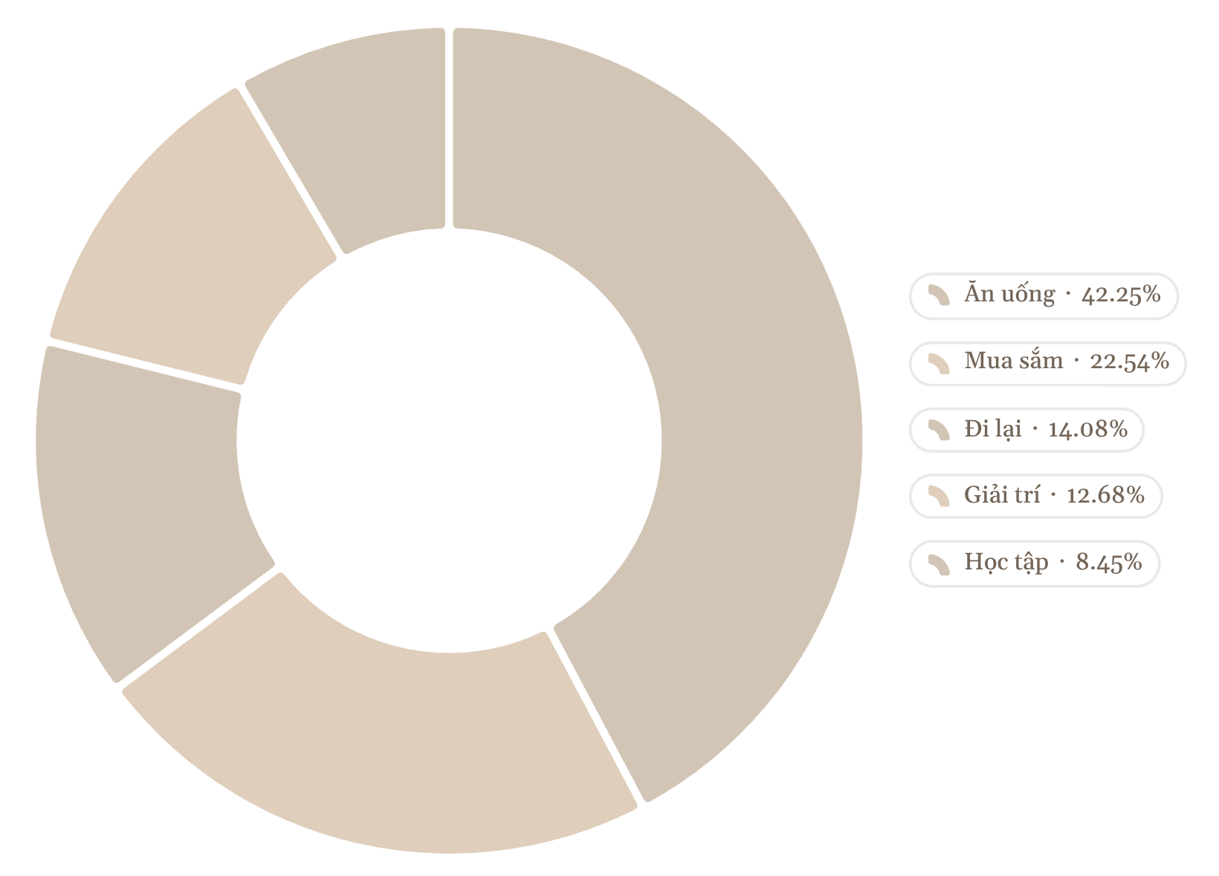
Thống Kê Chi Tiêu Theo Danh Mục
Biểu đồ trực quan giúp người dùng nhanh chóng nhận ra danh mục tiêu tốn nhiều tiền nhất trong tháng.
🍜 Ăn uống: 1.500.000 VNĐ — 42%
🛍️ Mua sắm: 800.000 VNĐ — 23%
🚌 Đi lại: 500.000 VNĐ — 14%
🎮 Giải trí: 450.000 VNĐ — 13%
📚 Học tập: 300.000 VNĐ — 8%

Slide 7

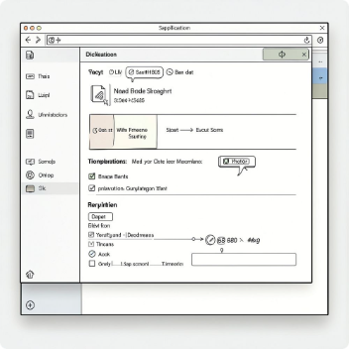
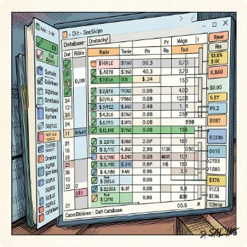
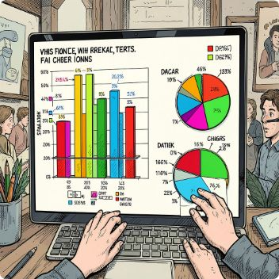
Công Nghệ Sử Dụng
Python
Tkinter
SQL server
Matplotlib
Ngôn ngữ lập trình chính, xử lý toàn bộ logic nghiệp vụ của ứng dụng.
Thư viện chuẩn của Python để xây dựng giao diện người dùng trực quan.
Cơ sở dữ liệu nhẹ, không cần cài đặt server — lý tưởng cho ứng dụng desktop.
Thư viện vẽ biểu đồ để trực quan hóa thống kê tài chính theo danh mục.

Slide 8


Kiến Trúc Chương Trình
main.py
database.py
Phân chia module rõ ràng
Điểm vào, khởi tạo ứng dụng và điều hướng.
Quản lý kết nối SQLite và truy vấn.
main.py
Điểm vào chương trình, khởi tạo ứng dụng.
database.py
Kết nối và quản lý cơ sở dữ liệu SQLite.
models.py
Lớp OOP: giao dịch, thu nhập, chi tiêu.
models.py
gui & stats
Lớp giao dịch, thu nhập và chi tiêu.
Tương tác Tkinter và tính toán biểu đồ.
gui.py & statistics.py
Giao diện Tkinter và module tính toán thống kê.

Slide 9


Kết Quả Dự Kiến
✅ Ứng dụng hoàn chỉnh
Quản lý thu/chi cá nhân đầy đủ chức năng.
🖥️ Giao diện thân thiện
Dễ sử dụng, phù hợp với mọi đối tượng sinh viên.
📈 Báo cáo chi tiết
Thống kê tài chính theo tháng với biểu đồ trực quan.
🔔 Cảnh báo thông minh
Tự động thông báo khi chi tiêu vượt ngân sách đặt ra.
Dự án hướng đến việc áp dụng toàn bộ kiến thức Python đã học vào một sản phẩm thực tế, hữu ích cho chính nhóm sinh viên.

